Slide 1

安徽师范大学附属中学
吴作凡 倪星宇

Slide 2
选这个题目的原因
总是有出题人喜欢把序列上用线段树解决的题目出到树上，让选手强行写个树链剖分。
这种行为已经很无趣了。
所以我们想让大家知道，不光可以放在树上，仙人掌也是可以的。
以上都是在扯淡。

Slide 3
选这个题目的原因
真正原因是我在清华集训中虽然写挂了静态仙人掌，但是我还是想拿我的解法和大家分享一下。
这个解法的时空复杂度都比标算更为优秀，而且只需要用到大家熟知的处理树上问题的方法就可以处理静态仙人掌上的一些问题。

Slide 4
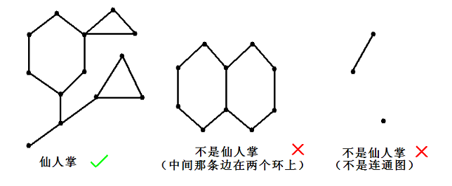
什么是仙人掌
提到仙人掌，这张图怎么能不出场呢?
仙人掌就是每条边最多只属于一个简单环的连通图……
那么什么是超仙人掌？（NXY不知道，求解）
（超仙人掌就是封面的那个辣

Slide 5
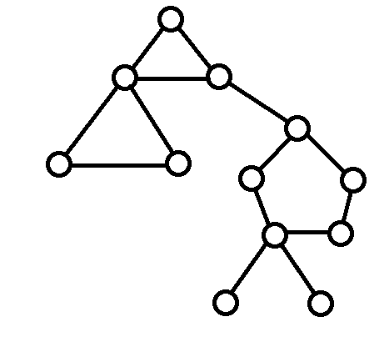
栗子
首先……我们要有一个仙人掌
Root
看，它出现了！
接下来，我们找一个点
用蓝色表示的是这个点到根结点的最短路
用红色表示的是这个点到根结点的（简单）最长路
注意到有些边（点）同时被两条路经过

Slide 6
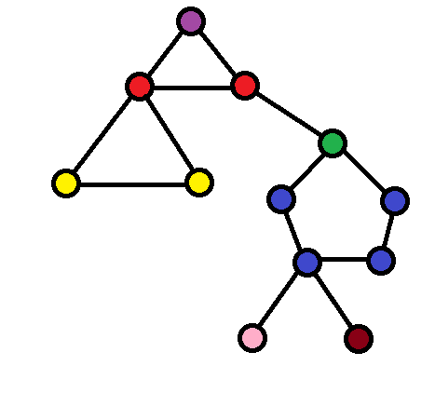
建树
在刚刚的栗子中，我们可以观察到，那些不在任意一个环内的边（点）无论长路还是短路都一定会被它孩子向根走时访问到。这一部分其实和我们熟悉的树是一样的。因此我们考虑缩环
首先我们给刚刚仙人掌中的环染色……

Slide 7
建树
在这里我们把每个环的环顶（离根最近的点）不放在这个环中。因为可能出现如左边的红色结点那样，一个点在多个环中的情况，那样这个点一定只在一个环中不是环顶。
同理，我们也把根拿出来单独考虑。

Slide 8
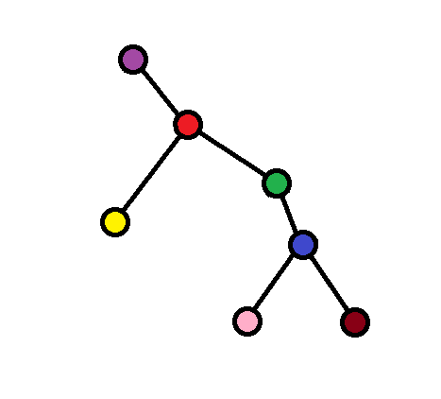
建树
我们把同种颜色结点之间的边删掉，它自然形成了一棵树。
现在，假如我们在树上选择了一条路径……
那么其实这条路径在每个结点都会有一种（假如它原来就是一个结点）或两种选择（假如它原来是环），即：走长的一边或走短的一边

Slide 9
建树
事实上，这两部分只会在进入环时有一个相交结点！
而且，任意一条不从该环开始的路径经过该环时的长路和短路都是确定的！
那么……即便是仙人掌也已经阻止不了我们对它剖分了！

Slide 10
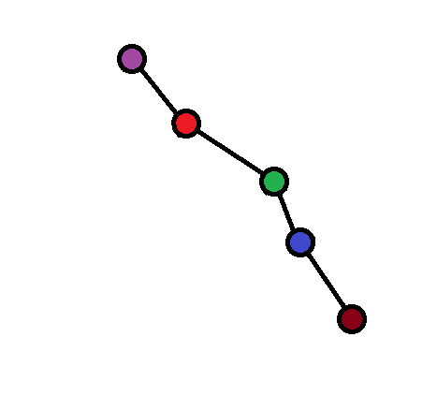
剖分
现在，我们对缩环后的树进行剖分，这与我们熟悉的轻重链剖分是一样的。
假如我们选择这样一条重链……
多余的部分消失了！
我们把这一部分带回到原图中去看。

Slide 11
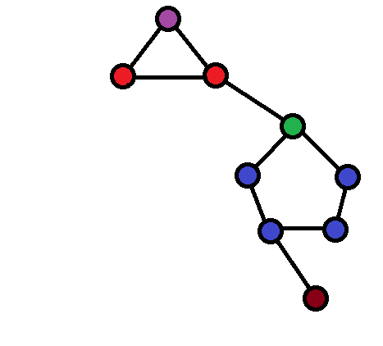
剖分
3
现在，我们把这些点分分类：
1、只属于最短路的点
2、只属于最长路的点
3、其它的点
然后，我们对每种编号的点按经过顺序各建一棵线段树。
2
3
3
1
2
3
2
3

Slide 12
剖分
3
那么，现在在短路或长路上的操作就很容易实现辣！
我们还以从某个点到根为例（从某一个点到另一个点可以转化为两者都到LCA）。
对于重链，我们直接查询/修改其对应的1号或2号线段树。
2
3
3
1
2
3
2
3

Slide 13
剖分
3
在刚刚的操作中，我们对起始环是需要单独处理的。因为在这个环上的路径会随起始点位置的不同而变化。
类似地，在每次经过轻边时也需要这样处理。
由于轻重链剖分保证了轻边的个数不超过logn个，而每次对重链或轻边的线段树操作都是O(logn)的，所以一次操作的复杂度为O(log²n)。
2
3
3
1
2
3
2
3

Slide 14
子仙人掌
3
那么如何处理子仙人掌呢？
我们在进行剖分时，可以把某个环的子仙人掌DFS区间记录在连接这个仙人掌的结点上。
这里需要我们在建树时把该环中从同一个结点出发到子仙人掌的边放在一起。（注意我们暂时不考虑重儿子。）
2
3
3
1
2
3
2
3

Slide 15
子仙人掌
3
此时，询问操作就可以直接从三棵线段树上对应的DFS序列询问，并简单合并得到。
我们回过头来考虑重儿子。假如询问点对应环所在的重链中，该点属于必须经过的点（当前环的重儿子从该点连出），那么还需要考虑这条重链中深度更大的环的贡献。
时间复杂度O(logn)。
2
3
3
1
2
3
2
3

Slide 16
局限性
因为我们把结点归类的时候，每次都在第3类点处断开。因此进行重链修改操作时，如果操作具有连续性（如加等差数列），不能简单的像普通的树那样处理。还需要维护该点是链上的第几个点这样的信息。
所以希望大家能解决这一问题呢。

Slide 17
希望
希望今天我们讲的东西能够给大家一点启发。
（希望大家不要拿这种东西出题。

Slide 18
感谢
感谢CCF和国家集训队教练给我们提供的这次交流机会。
感谢saffah，他在清华集训出的《静态仙人掌》是我们脑补出这个算法的直接原因。
感谢vfk、picks、wys等以前研究过仙人掌的同学给我们的启发。
感谢御坂美琴提供照片。

